Slide 1
Linguagem de programação
Profª Crishna Irion

Slide 2
O comando switch / case
É uma forma de desvio condicional, assim como if / else
Trabalha com situações mutuamente exclusivas
Se uma situação for executada, as demais não serão!
A variável será comparada com o valor de cada case, quando "casar", executa a sequência de comandos e finaliza o switch com o break

Slide 3
O comando switch / case
switch (variavel) {
case valor1:
lista de comandos;
break;
case valor2:
lista de comandos;
break;
default:
lista de comandos;
break;
}
default é executado quando nenhum case for satisfeito
A variável pode ser do tipo int ou char
Não aceita string!

Slide 4
Exemplo 1
public static void main(String[] args) {
Scanner sc = new Scanner(System.in);
int num;
System.out.println ("Digite um numero: ");
num = sc.nextInt();
switch (num){
case 9:
System.out.println ("\n\nO numero e igual a 9.\n");
break;
case 10:
System.out.println ("\n\nO numero e igual a 10.\n");
break;
case 11:
System.out.println ("\n\nO numero e igual a 11.\n");
break;
default:
System.out.println ("\n\nO numero nao e nem 9 nem 10 nem 11.\n");
}
}

Slide 5
Exemplo 2
public static void main(String[] args) {
Scanner sc = new Scanner(System.in);
int menu;
System.out.println("MENU-OPÇÕES");
System.out.println("1.Cadastrar Produtos\n");
System.out.println("2.Listar Produtos\n");
System.out.println("3.Sair do sistema\n");
menu = sc.nextInt();
switch (menu) {
case 1:
System.out.println("Cadastro de produtos\n");
break;
case 2:
System.out.println("Listagem de produtos\n");
break;
case 3:
System.out.println("Adeus!\n");
break;
default:
System.out.println("Item inválido!\n");
break;
}
}

Slide 6
Exemplo 3 – com char
public static void main(String[] args) {
Scanner sc = new Scanner(System.in);
char sinal;
float n1, n2, resultado=0;
System.out.println("Digite dois números: ");
n1 = sc.nextFloat();
n2 = sc.nextFloat();
System.out.println("+ Somar\n- Subtrair\n * Multiplicar\n");
sinal= sc.next().charAt(0);
switch (sinal) {
case '+':
resultado = n1 + n2;
break;
case '-':
resultado = n1 - n2;
break;
case '*':
resultado = n1 * n2;
break;
default:
System.out.println("Deu ruim!");
break;
}
System.out.println(“resultado ="+ resultado);
}

Slide 7
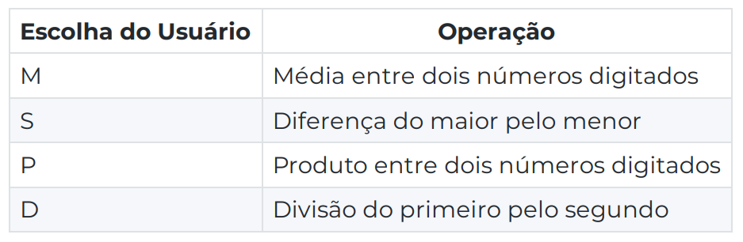
Exercícios
Faça um algoritmo que leia um inteiro entre 1 e 12 e imprima o nome do mês por extenso.
Faça um algoritmo que receba dois números e execute as operações listadas a seguir, de acordo com a escolha do usuário.

Slide 8
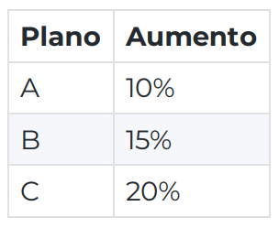
Exercícios
3. Crie um algoritmo que leia um número de 1 a 7 e imprima o dia da semana correspondente. Sabendo que 1 domingo, 2 segunda ... e 7 sábado.
4. Um funcionário receberá aumento de acordo com o seu plano de trabalho. Faça um algoritmo que leia o plano de trabalho e o salário atual de um funcionário e calcule e imprima o seu novo salário.

Slide 9
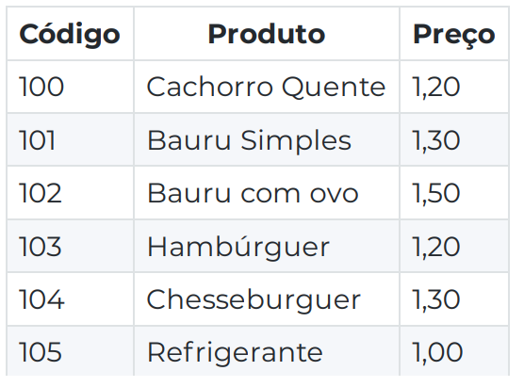
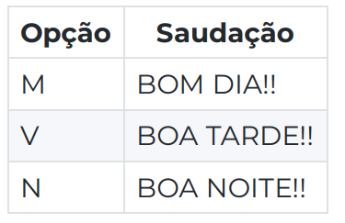
Exercícios
Faça um algoritmo que leia o código do produto e a quantidade. Calcular o valor a ser pago pelo cliente. Imprimir o valor a ser pago e o nome do produto.
6. Faça um algoritmo que leia o período em que um aluno estuda: M – Matutino, V – Vespertino ou N – Noturno e escreva uma das saudações a seguir:

